Slide 1
Programación en C moderno
Álvaro Neira Ayuso <alvaro@soleta.eu>

Slide 2
Introducción al lenguaje C
Un poco de historia: Desde 1972 hasta hoy día.
Proyectos de referencia
Por qué y para qué el lenguaje C.
Características de C.
Bibliografía recomendada.

Slide 3
Un poco de historia: Desde 1972 hasta hoy día
El desarrollo inicial de C se llevó a cabo en los entre 1969 y 1973
Laboratorios Bell de AT&T
"C" porque muchas de sus características fueron tomadas de un lenguaje anterior llamado "B".
Lo programadores querían jugar con Space Travel

Slide 4
Un poco de historia: Desde 1972 hasta hoy día
El objetivo de desarrollar Unix fue crear un sistema que automatizase archivos de patentes.
La versión original de Unix se desarrolló en lenguaje ensamblador.
Más tarde, el lenguaje C se desarrolló para poder reescribir el sistema operativo.

Slide 5

Un poco de historia: Desde 1972 hasta hoy día
En 1978, Ritchie y Brian Kernighan publicaron la primera edición de El lenguaje de programación C.

Slide 6
Un poco de historia: Desde 1972 hasta hoy día
Mas tarde, se añadieron al lenguaje muchas características no oficiales, que estaban soportadas por los compiladores de AT&T, como el uso de void, struct o bibliotecas estándares

Slide 7
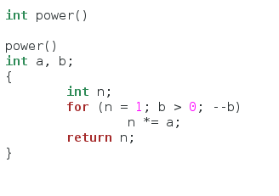
Un poco de historia: Desde 1972 hasta hoy día

Slide 8
Un poco de historia: Desde 1972 hasta hoy día
A finales de la década de 1970, C empezó a sustituir a BASIC como lenguaje de programación.
Bell Labs creó un nuevo lenguaje de programación C++. Basado en el lenguaje C añadiendo funcionalidades de programación orientada a objetos a C.
También nace Objective C. Otro lenguaje basado en C añadiendo también características de programación orientada a objetos a C.

Slide 9
Un poco de historia: Desde 1972 hasta hoy día
Con el objetivo de estandarizar C se crea un comité por el Instituto Nacional Estadounidense de Estándares en 1983.
En 1989 se ratificó el primer estándar de C: ANSI C o Lenguaje de Programación C ANSI.
Organización Internacional para la Estandarización (ISO) en 1990, acepta el estándar ANSI C. Y recibe el nombre de C90.

Slide 10
Un poco de historia: Desde 1972 hasta hoy día
En 1999 aparece el estándar C99
Algunas nuevas características:
  Las variables pueden declararse en cualquier sitio
  Nuevos datos como long long int (para reducir el engorro de la transición de 32 bits a 64 bits) o un tipo de datos booleano.
  Arrays de longitud variable.
  Soporte para comentarios de una línea que empiecen con //
  muchas funciones nuevas, como snprintf()
  algunos headers nuevos, como stdint.h.
En 2011, la ISO publica el C11.

Slide 11
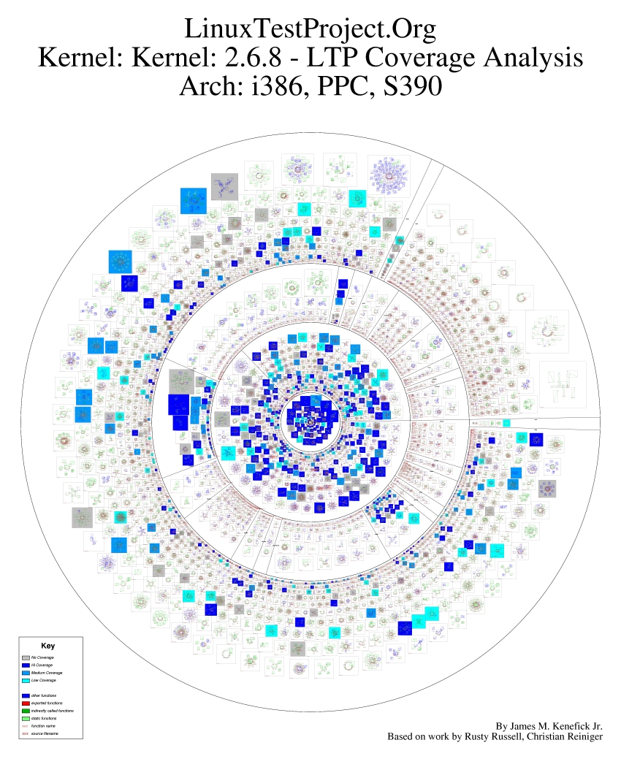
Proyectos en C: Núcleo de Linux
Núcleo de Linux con 37.792 ficheros y mas de 19.688.408 líneas de código.

Slide 12
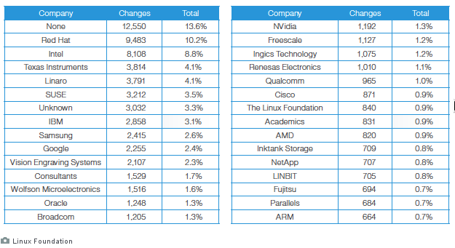
Proyectos en C: Núcleo de Linux

Slide 13
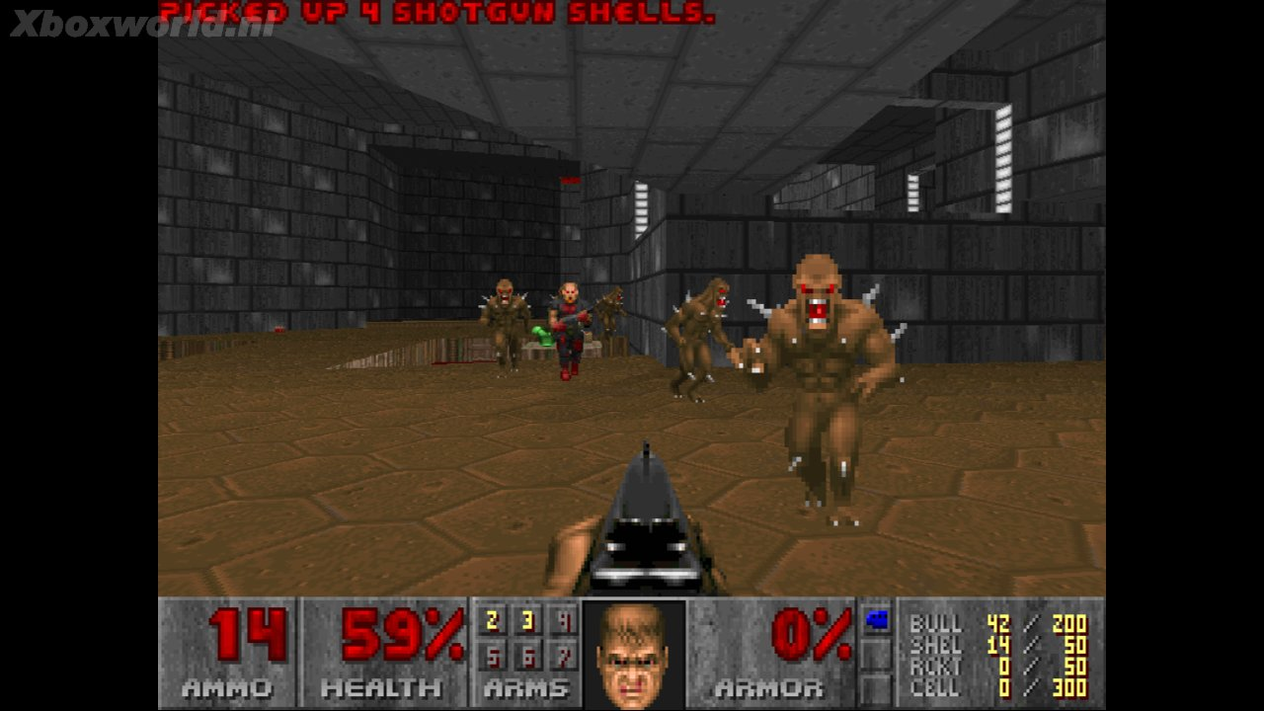
Proyectos en C
navegador web Firefox
el servidor web Apache
la interfaz web cgit
el toolkit gráfico GTK
el NDK de Android
el juego Doom

Slide 14
Por qué y para qué el lenguaje C
Lenguaje muy eficiente puesto que es posible utilizar sus características de bajo nivel para realizar implementaciones óptimas. Si quieres sacarle el máximo rendimiento a una máquina, programa en C.
Lenguaje que puede ser compilado para casi todos los sistemas conocidos.
Proporciona facilidades para realizar programas modulares y/o utilizar código o bibliotecas existentes.

Slide 15
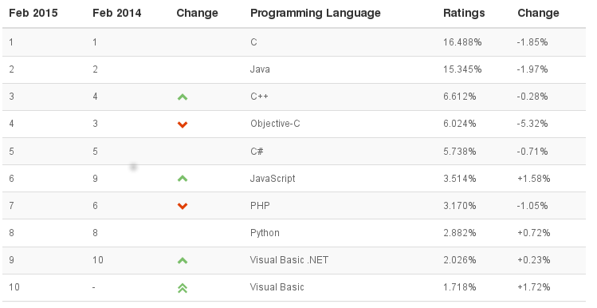
Por qué y para qué el lenguaje C

Slide 16
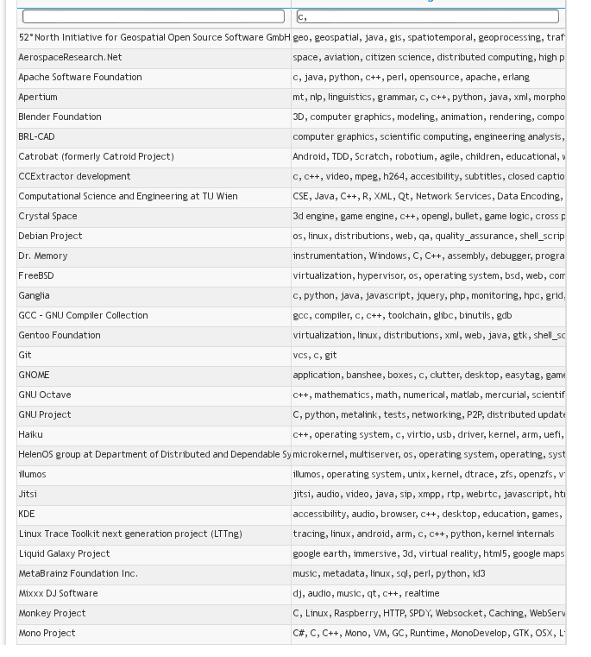
Por qué y para qué el lenguaje C

Slide 17
Características de C
Es el lenguaje de programación de propósito general asociado
al sistema operativo UNIX
Es un lenguaje muy versátil. Trata con tipos básicos
como caracteres, números y también a nivel de bits y direcciones
de memoria
Posee una gran portabilidad
Se utiliza para la programación de sistemas, construcción de
interpretes, compiladores, editores de texto, etc

Slide 18
Bibliografía recomendada
Lenguaje de programación C de Ritchie, Kernighan
Lenguaje C (wikipedia, artículo en Inglés)

Slide 19
Hola mundo del C
El compilador GNU cc.
Los #includes.
La biblioteca estándar de C (libc)
Introducción a las funciones en C.
Definición y uso de funciones.
Compilando y configurando un proyecto a través de scripts. (autoconf/automake).
Introducción al gestor de versiones GIT y el editor de texto vim.

Slide 20
El Compilador GNU cc
El GNU Compiler Collection (colección de compiladores GNU) es un conjunto de compiladores creados por el proyecto GNU.
GCC es software libre y lo distribuye la Free Software Foundation (FSF)
La licencia GPL.

Slide 21
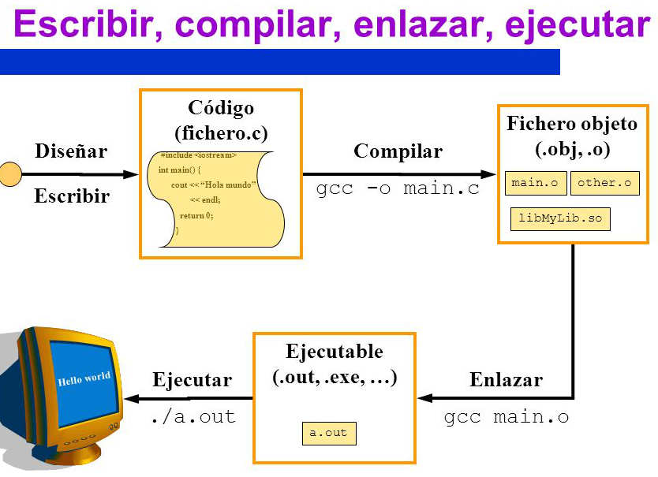
El compilador GNU cc

Slide 22
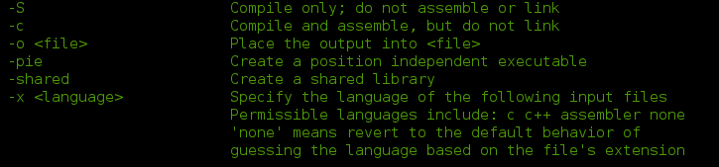
El Compilador GNU cc
gcc --help

Slide 23
El Compilador GNU cc
Compila el programa en C hola.c, genera un archivo ejecutable a.out.
gcc hola.c
Compila el programa en C hola.c, genera un archivo ejecutable hola.
gcc -o hola hola.c
Genera código objeto, en el archivo hola.o.
gcc -c hola.o hola.c

Slide 24
El Compilador GNU cc
Genera el código objeto indicando el nombre de archivo.
gcc -c -o holamundo.o holamundo.c
Indica dos directorios donde han de buscarse bibliotecas. La
opción -L debe repetirse para cada directorio de búsqueda de
bibliotecas.
gcc -L/lib -L/usr/lib holamundo.c
Indica un directorio para buscar archivos de encabezado (de extensión .h).
gcc -I/usr/include holamundo.c

Slide 25
Los #includes
La palabra include es una palabra reservada para el lenguaje.
De forma genérica se usa para añadir un archivo al código
Se pueden incluir desde bibliotecas externas a cabeceras generadas por nosotros mismos.

Slide 26
Los #includes
#include “fichero.h”
  En el mismo directorio que el archivo que contiene la instrucción #include.
#include <fichero.h>
  A lo largo de la ruta de acceso especificada por cada opción del compilador

Slide 27
La biblioteca estándar de C (libc)
La biblioteca estándar de C (también conocida como libc)
Es una recopilación de ficheros cabecera y bibliotecas, estandarizadas por un comité de la Organización Internacional para la Estandarización (ISO)
Implementan operaciones comunes, tales como las de entrada y salida de información o el manejo de cadenas

Slide 28
La biblioteca estándar de C (libc)
<stdio.h> Conjunto de funciones para realizar entrada/salida de información.
<stdint.h> Definición varios tipos enteros (nuevo en C99).
<stdlib.h> Prototipos de funciones de C para gestión de memoria dinámica, control de procesos y otras.
<errno.h> Define las macros para mostrar errores
<assert.h> Macro assert (aserción), utilizada para detectar errores lógicos y otros tipos de fallos en la depuración de un programa.

Slide 29
Tipos de datos
Entero
  int numero = 0;
Enteros sin signo (Biblioteca stdint.h)
uint32_t, uint16_t o uint8_t
  uint32_t numero = 0;
Real (Biblioteca float.h)
  float numero=12.2;
Carácter
char letra = 'a';
Cadena de carácter
char palabra[5] = “HOLA”;

Slide 30
Definición de variables
Variables locales
Variables que solo tienen validez en el interior (en el contexto) de una función donde se haya definido.
void hola()
{
int i = 0;
...
}

Slide 31
Definición de variables
Variables globales
Variables que tiene validez (en el contexto completo) en un fichero.
int i;
void hola()
{
printf("valor de i = %d\n", i);
}
void aumentar()
{
i++;
}

Slide 32
Tipos de datos: Coding Style
Tipo Nombre;
  int numero;
Tipo Nombre = valor;
  int numero = 0;

Slide 33
Operadores
Aritméticos
  + suma
  - resta
  * multiplicación
  / división
  % Modulo
  nombre_variable++ Incremento
  nombre_variable-- Decremento

Slide 34
Operadores
De relación
  < menor que
  <= menor o igual que
  > mayor que
  >= mayor o igual que
  == igual a
  != distinto

Slide 35
Operadores
Lógicos
  && AND
  || OR
  ! NOT
Operadores de bit
  & AND bit a bit
  | OR bit a bit
  << Desplazamiento de bits a la izquierda
  >> Desplazamiento de bits a la derecha

Slide 36
If statement
Se trata de una estructura de control. Evalúa la condición si es verdadero o falso, y en función del resultado ejecuta unas sentencias u otras
  if (condición) {
    BLOQUE 1
  } else {
    BLOQUE 2
  }

Slide 37
If statement
Uso del “else if”
  if (condicion1) {
    BLOQUE 1
  } else if (condicion2) {
    BLOQUE 2
  } else {
    BLOQUE 3
  }

Slide 38
If statement: Coding style
int valor;
int x = 0;
If (x == 0)
  valor = 1;
else
  valor = 0;

Slide 39
Switch
Permite seleccionar las acciones a realizar de acuerdo al valor que toma una expresión
  switch (expresión) {
  case constante1:
    BLOQUE1
    break;
  case constante2:
    BLOQUE2
    break;
  default:
    BLOQUE3
    break;
}

Slide 40
Switch
int i = 0;
switch (i) {
case 0: // Si i == 0, entonces ejecutamos el código siguiente
  printf("es igual a 0\n");
  break;
case 1:
case 2:
  printf("no es igual a 0\n");
  break;
default:
  printf(“Valor no esperado\n”);
}

Slide 41
Switch: Coding style
switch (suffix) {
case 'G':
case 'g':
  mem <<= 30;
  break;
case 'M':
case 'm':
  mem <<= 20;
  break;
case 'K':
case 'k':
  mem <<= 10;
  /* fall through */
default:
  break;
}

Slide 42
While
BLOQUE de código que se repite mientras una condición previa se cumpla.
while (condición) {
  BLOQUE
}
int i = 0;
while (i < 4) {
  printf("Valor de i %d\n");
  i++;
}

Slide 43
While: Coding style
int i = 0;
while (i < 1000) {
  i = i + 100;
}

Slide 44
For
for (expr1; expr2; expr3)
  sentencia
Bucle que se ejecuta tantas veces hasta que no se cumpla una condición (expr2)
  int i;
  for (i = 0; i < 4; i++)
    printf("hola\n");

Slide 45
For
Traducción del bucle for:
int i = 0;
  while (i < 4) {
    printf("hola\n");
    i++;
  }

Slide 46
For: Coding style
int i;
for (i = 0; i < 10; i++) {
  …
}

Slide 47
Salidas de los bucles
C proporciona dos modos de salida de los bucles:
  - break: Provoca la salida del bucle. Si hay varios bucles anidados provoca la salida de aquel donde se encuentra.
  - continue: Provoca la salida de la presente iteración del bucle. Se vuelve a la condición.

Slide 48
Salidas de los bucles
int i;
char cadena[30] = "hola amigos";
for (i = 1; i < 30; i++) {
  if (cadena[i] != 's')
    continue;
  printf("la posicion de s es %d\n", i);
  break;
}

Slide 49
goto y etiquetas
Una etiqueta tiene el nombre seguida de dos puntos
Debe estar en la misma función en donde se encuentra el goto
  int i = 1000)
  if (i == 1000)
    goto mil:
  printf("no es igual a mil\n");
  return 0;
mil:
  printf("es igual a mil\n");
  return 1;

Slide 50
Introducción a funciones
Un programa en C es una colección de funciones.
La función principal se llama main y es la primera en ejecutarse.
Las funciones pueden residir en uno o varios ficheros fuente.

Slide 51
Funciones: Definición
Cada función tiene la forma:
  tipo_de_dato nombre_función (argumentos)
  {
    declaraciones y sentencias
  }
  void nombre_función(void)
  {
    ...
  }

Slide 52
Funciones: Definición
Tipos de datos que podemos usar:
  int : Entero
  uint32_t, uint16_t, uint8_t: Enteros sin signo
  char : Carácter
  char * : Puntero a una cadena de caracteres
  void : La función no devuelve nada
  void * : Puntero a un objeto de tipo no definido
Ejemplo:
  int nombre_función (int a, char b, ...)
  {
    declaraciones y sentencias
  }

Slide 53
Funciones: Coding Style
  int fun(int a)
  {
    int result = 0;
    char *buffer;
    buffer = kmalloc(SIZE, GFP_KERNEL);
    if (!buffer)
      return -ENOMEM;
    if (condition1) {
      while (loop1) {
        ...
      }
    result = 1;
    goto out_buffer;
    }
    return 0;
  out_buffer:
    kfree(buffer);
    return result;
  }

Slide 54
Cabeceras
Son ficheros con la extensión .h
Contienen declaraciones de funciones, que pueden ser usadas desde cualquier otro fichero.

Slide 55
Cabeceras
fichero util.h
  int es_una_A(char letra);
fichero util.c
  int es_una_A(char letra) {
    ...
  }
fichero prog.c
  #include "util.h"
  void main()
  {
    ...
  if (es_una_A(cadena[i]))
    ...
  }

Slide 56
Funciones estáticas
static tipo_de_dato nombre_función(argumentos) {
  declaraciones y sentencias
}

Slide 57
Compilando y configurando con autoconf y automake
En nuestros ejercicios hemos compilado los ficheros con gcc. Debido a que la cantidad de ficheros no es grande.
Compilar proyectos con varios ficheros, se vuelve una tarea tediosa.
Las herramientas autoconf y automake facilitan esta labor.

Slide 58
Compilando y configurando con autoconf y automake: Pasos
1) Creamos un fichero configure.ac en la carpeta principal del proyecto.
2) En ese fichero escribimos la linea:
  AC_INIT(NOMBREDELPROYECTO, VERSION, CORREO)
  Esta sentencia nos inicializa el proyecto. Por ello, cerramos y guardamos el fichero.

Slide 59
Compilando y configurando con autoconf y automake
3) Ejecutamos autoconf. Este comando nos creará una carpeta llamada autom4te.cache y el ejecutable configure.
4) Creamos el fichero Makefile.am en la carpeta principal. Con los siguientes comandos.
  AUTOMAKE_OPTIONS = foreign
  SUBDIRS = src
  La primera linea lo que establece es que nuestro programa no es de GNU por tanto "foreign". La segunda linea debemos establecer cada uno de los subdirectorios que contiene nuestro proyecto. En este caso solo tenemos src.

Slide 60
Compilando y configurando con autoconf y automake
5) Crear el fichero Makefile.am dentro de src. Con la informacion correspondiente:
  bin_PROGRAMS = holaclase
  holaclase_SOURCES = holaclase.c
La segunda linea decimos que queremos que nos compile el fichero holaclase.c.
Con la primera linea decimos que nos genere el binario/ejecutable a partir del holaclase_SOURCES.

Slide 61
Compilando y configurando con autoconf y automake
6) Continuamos con la configuración de nuestro fichero configure.ac. Añadir las siguientes sentencias en él:
  /* Nos inicia el proyecto usando automake */
  AM_INIT_AUTOMAKE(holaclase, 1.0)
  /* Designamos en que carpeta tenemos el código del programa principal */
  AC_CONFIG_SRCDIR([src/holaclase.c])
  /* Designamos donde deben generarse nuestros ficheros Makefile.
  AC_OUTPUT(Makefile src/Makefile)

Slide 62
Compilando y configurando con autoconf y automake
7) Ejecutamos:
  aclocal
  Este comando nos general un fichero de nombre aclocal.m4. Este fichero contiene todas los comandos de Makefile por ejemplo AM_INIT_AUTOMAKE.
8) Ejecutamos:
  automake --add-missing
  automake a partir de los ficheros configure.ac y Makefile.am, genera unos ficheros llamados Makefile.in. Si existe algún error o algo mal escrito,se nos informará de ello.

Slide 63
Compilando y configurando con autoconf y automake
9) Ejecutamos de nuevo autoconf. Esto genera un fichero ejecutable configure, el cual tendrá en cuenta las nuevas comprobaciones y nuestros ficheros
  Makefile.am
10) Ejecutamos:
  ./configure
11) Compilamos el programa usando
  make
12) Entramos en la carpeta src y veremos nuestro programa "holaclase".

